Slide 1
Żołnierze wyklęci - Józef Rzepka
Karolina Szczepanik Weronika Burz 8c

Slide 2
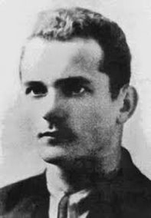
Dlaczego Żołnierze wyklęci?
To żołnierze, którzy nie godzili się na sposób rządzenia państwem, na dominację sowiecką, komunistyczną i narzucenie nowej władzy. Przez lata nie wolno było głośno mówić o wyklętych. Nie wolno było wspominać i upamiętniać żołnierzy. Przykładem tego może być chociażby to, że ukrywano miejsca pochówków bohaterów drugiej konspiracji i do dzisiaj wiele z tych miejsc jest nieznanych.

Slide 3
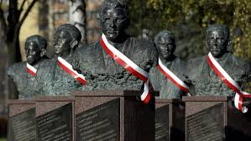
Żołnierze Wyklęci z okolic Rzeszowa
Łukasz Ciepliński
Adam Lazarowicz
Mieczysław Kawalec
Józef Batory
Franciszek Błażej
Karol Chmiel

Slide 4
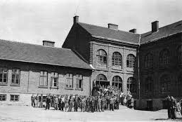
Nauka
Józef Rzepka urodził się 22 grudnia 1913 r. w Bratkowicach. Rozpoczął edukację w szkole w Bratkowicach, następnie uczył się w I Gimnazjum w Rzeszowie. W 1934 r. rozpoczął studia prawnicze na Uniwersytecie Warszawskim, lecz ich nie ukończył.

Slide 5
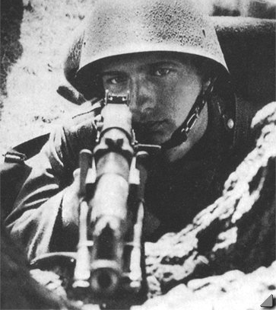
Wojna
Józef Rzepka był żołnierzem od 1937 roku, gdy w wieku 24 lat odbył służbę w 5 Pułku Strzelców Podhalańskich. W trakcie II wojny światowej wstąpił do Związku Walki Zbrojnej, szybko zdobywając zaufanie przełożonych. Niedługo potem, w 1943 r., został adiutantem Inspektora Rejonowego AK Rzeszów. Po wojnie wstąpił do Zrzeszenia “WiN”.

Slide 6
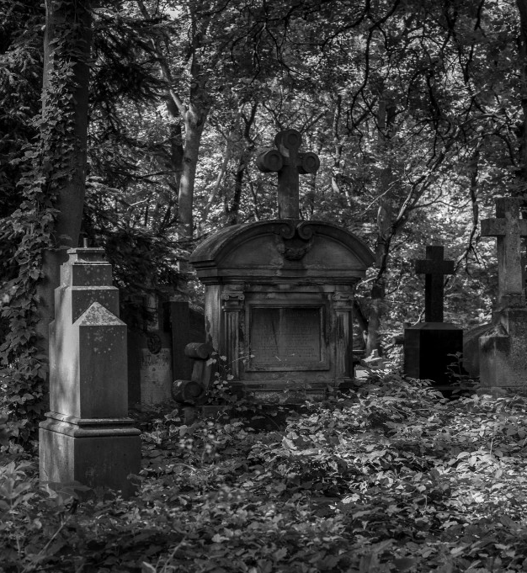
Śmierć
Na przełomie 1947 i 1948 r. dokonano aresztowań, które rozbiły organizację. Po niedługim czasie członkowie IV Zarządu WiN zostali postawieni przed Wojskowym Sądem Rejonowym w Warszawie. 14 października 1950 r. wszyscy zostali skazani na karę śmierci. Wyrok wykonano 1 marca 1951 r.

Slide 7
Odznaczenia
Został pośmiertnie odznaczony Krzyżem Wielkim Orderu Odrodzenia Polski przez prezydenta Lecha Kaczyńskiego 20 czerwca 2007 „za wybitne zasługi dla niepodległości Rzeczypospolitej Polskiej”.
W dniu 1 marca 2013 z okazji obchodów Narodowego Dnia Pamięci Żołnierzy Wyklętych Minister Obrony Narodowej Tomasz Siemoniak awansował go pośmiertnie do stopnia majora.

Slide 8
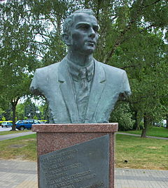
Upamiętnienie
Popiersie Józefa Rzepki zostało upamiętnione Pomnikiem Żołnierzy Wyklętych w Rzeszowie. Pomnik został odsłonięty 17 listopada 2013 r.
Józef Rzepka został upamiętniony również na tablicy pamiątkowej w swojej rodzinnej wsi – Bratkowicach, odsłoniętej 24 czerwca 2007 r.

Slide 9
Bibliografia
pl.wikipedia.org
aukcjeostoya.pl
dws-xip.pl
muzeum-ak.pl
2wojna.pl
radiopoznan.fm

